Slide 1
SLLPT 08
Adjt CHOUBANE H.
12 Mar 2026
BOC 11/06/2026 (1ste Trim 2026)

Slide 2


SLPPT 08 LDPBW
CCB 08 – BOC 08
11/06/2026
1ste Trim 2026
Adjt Choubane H.
Notes:
Deze briefing is enkel in het Nederlands
Regelgeving zijnde de Welzijnswet en militaire richtlijnen

Slide 3
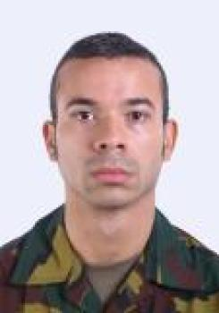
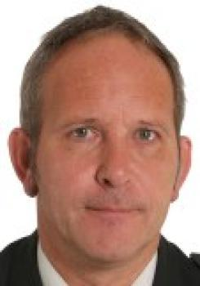
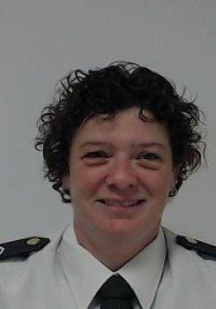
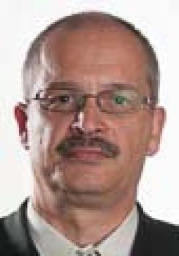
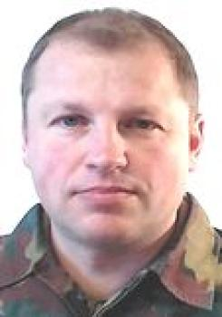
Personeel Dienst LDPBW 08
1Lt ARCHETTI Titouan Kandidaat PA Niv I |  | Vanaf 03 Jan 2026. Start vorming Niv 1 –Feb 2026
Adjt LEMMENS Johan PA Niv II |  | Van begin Feb 26 tot 30 Sep 26.
Adjt MERCKAERT Els Kandidaat Niv II |  | 02/03/2026
Adjt Choubane Housene PA Niv II |  | +3224417019 | Housene.Choubane@mil.be
MTC Deppé Thierry PA Niv II |  | +3224422990 | thierry.Deppe@mil.be
Dienstmailbox | DGHWB-SLPPT08-EVERE@mil.be

Slide 4
Sit verslagen.

Slide 5
Eenheden | Driemaandelijkse verslagen 2026 |  |  |  | Jaarverslag 2025 | Lijst AMT | Lijst | LPP/PLP 2026/2027
 | 1 | 2 | 3 | 4 |  | 2026 | 2027
CC Infra | X |  |  |  | X | X |  | X
ACOS IS | - |  |  |  | X | - |  | -
ACOS R&O | X |  |  |  | X | X |  | X
ACOS STRAT | X |  |  |  | X | X |  | X
ACOS Transformation | X |  |  |  | X | X |  | X
DG H&WB | X |  |  |  | X | X |  | X
BN HK DEF ST KKE | X |  |  |  | X | X |  | X
CIDMAT | X |  |  |  | X | X |  | X
COMOPSAIR | X |  |  |  | X | X |  | X
Staf Land | X |  |  |  | X | - |  | X
Staf Med | X |  |  |  | X | X |  | -
DG Bud Fin | X |  |  |  | X | - |  | X
DG Str COM | X |  |  |  | X | X |  | X
DG HR | X |  |  |  | X | X |  | X
DG Jur | X |  |  |  | X | X |  | X
DG MR | X |  |  |  | X | X |  | -
DG MR C&I | X |  |  |  | X | - |  | -
DG MR Sys | X |  |  |  | X | X |  | -
DG MR MP | X |  |  |  | X | X |  | X
KAB CHOD | X |  |  |  | X | X |  | X
CND - CLUB EVERE | X |  |  |  | X | X |  | X
COMOPSNAV DET EVERE | X |  |  |  | X | - |  | X
IG | X |  |  |  | X | X |  | X
ILE | X |  |  |  | X | X |  | X
Aantal verslagen | 23 | 0 | 0 | 0 | 24 | 19 | 0 | 19
Aantal eenheden | 24 | 24 | 24 | 24 | 24 | 24 | 24 | 24
% | 95,83% | 0,00% | 0,00% | 0,00% | 100,00% | 79,17% | 0,00% | 79,17%
Stand 08/06/2026

Slide 6
Nieuwe template driemaandelijks verslag.
De template van het driemaandelijks verslag werd aangepast.
Er wordt gevraagd om vanaf nu deze template te gebruiken.
De templates zijn beschikbaar op onze SharePoint (NL – FR).
NL
FR

Slide 7
Keuringen, controles 2026-1ste Trim.

Slide 8
Voor 2026 1ste Trim geen samenvatting ontvangen.
Kan bestanden niet uploaden op doccom.

Slide 9
Geen mededelingen.
Medeling PA-arbeidsarts KKE.

Slide 10
Jaarlijkse Rondgangen 2026.

Slide 11

Datum Date | Eenheid Unité | Plaats bijeenkomst & POC eenheid Lieu de rendezvous & POC unité | Auditor Auditeur | Verslag Rapport
12/05/2026 | ACOS STRAT
21/02/2026 | CIDMAT
02/04/2026 | COMOPSNAV NSP
21/03/2026 | CC Infra
21/04/2026 | NKD
05/05/2026 | DG MR Sys
19/05/2026 | COMOPSMED
31/07/2026 | ACOS IS | Over meerdere dagen Ingang Blok 12
09/06/2026 | DG BudFin
23/06/2026 | DG HR
Augustus 2026
Notes:
Eenheden die nog niet bevestigd hebben dienen dit ASAP te doen
De verslagen van ACOS STRAT en NKD werden waarschijnlijk niet opgeslagen op onze N-drive en zijn waarschijnlijk niet meer beschikbaar.
Er zijn in deze slide geen linken naar de pdf-icoontjes.

Slide 12
Datum Date | Eenheid Unité | Plaats bijeenkomst & POC eenheid Lieu de rendezvous & POC unité | Auditor Auditeur | Verslag Rapport
01/09/2026 | DG MR MP
15/09/2026 | DG H&WB
25/09/2026 | DG Jur
29/09/2026 | COMOPSAIR
06/10/2026 | DG MR C&I
09/10/2026 | DG StratCom
13/10/2026 | ACOS R&O
22/10/2026 | Kab CHOD | AdjtChef GORIS Carl
03/11/2026 | DG MR
17/11/2026 | Belgian Army Staf
01/12/2026 | Bn HK Def Staf KKE | Meerdere dagen
 | Gepland - Planifié
 | Bevestigd - Confirmé
 | Uitgevoerd - Effectuée
 | Geannuleerd - Annulé
De meetingrequests werden verstuur.
Er wordt gevraagd om zo snel mogelijk te bevestigen of een andere
datum voor te stellen.
POC en plaats RV dienen meegedeeld te worden.

Slide 13
Verantwoordelijken opmaak INP.

Slide 14
Intern noodplan (INP)
Niv Kwartier
Niv Blok
Brand
INP
DGHWB-SPS-WRKPR-001
DGHWB-GID-WRKPR-030
DGHWB-SPS-EMERGPL-001
Branddossier
Interventiedossier
Eerste hulp
Inhoud van een INP
Inventarissen
  hinderlijke inrichtingen
  Prod
  ………………………………………………
Risicoanalyses
Actiefiches
Procedures
InterventiePlg
Grondplannen
Plannen nutsleidingen
Plannen Tech Lok
…………………………………..
…………………………………..
Evacuatie
Milieuincidenten
Helicrash
Verkeersongevallen
Pandemie
Betogingen
…………………..
…………………..

Slide 15
DGMR-SPS-DSINFR-IXXX-004, Brandveiligheid in militaire infrastructuur.
4., d. Is verantwoordelijk voor het opstellen van het intern noodplan, het interventiedossier en het brandpreventiedossier. Hiervoor laat hij/zij zich bijstaan door de lokale BPC en wordt op vraag gesteund door een bevoegde PA of expert (intern/extern het MOD) (KwComd/KorpsComd) ; - Kan Logt toestaan in een door MatBeh niet erkende Infra als Logt (zie § 7.) (KwComd).
DGHWB-SPS-WRKPR-001, Domestieke brandbestrijding.
5., d. De korpscommandant met kwartierbevoegdheid (KwKomd) (bij meerdere eenheden in hetzelfde Kw) coördineert de organisatie van de domestieke brandbestrijding van de eenheden in zijn kwartier overeenkomstig Pt 4.
De eenheid met kwartierbevoegdheid levert ook een brandpreventiecoördinator (BPC) voor het kwartier. De KwComd:
* Laat zich bijstaan door de BPC van het kwartier ;
* Kan gezamenlijke oefeningen organiseren ;
* Laat een gecoördineerd brandpreventiedossier opstellen voor de eenheden van het kwartier als onderdeel van het INP van het kwartier ;
* Is ook verantwoordelijk voor de jaarlijkse controle van de detectie-, alarm- en automatische blussystemen.

Slide 16
DGHWB-SPS-WRKPR-001, Domestieke brandbestrijding.
5., e. De korpscommandant speelt een essentiële rol in de preventie en bestrijding van domestieke branden. Hij moet :
De brand- en evacuatie-instructies op een centrale en voor iedereen toegankelijke plaats uithangen ;
Zich verzekeren van de goede werking van de beschermingsmiddelen bij brand (onder andere: de branddetectie centrale en gekoppelde elementen, vrije doorgang van de evacuatiewegen, brandblussers en slanghaspels, noodverlichting…) ;
Toezien op de duidelijkheid en doeltreffendheid van het alarmsignaal, zonder verwarring met andere signalen. Een maandelijkse test moet op een vaste datum worden georganiseerd en het verslag met de verschillende test voorgelegd tijdens het volgende BOC ;
Zorgen voor een adequate opleiding en actualisering van de kennis van het personeel ;
Evacuatieoefeningen organiseren ;
Regelmatig controleren of de instructies worden nageleefd.

Slide 17
DGHWB-SPS-WRKPR-001, Domestieke brandbestrijding.
5., f. De brandpreventiecoördinator.
De brandpreventiecoördinator is een gekwalificeerde cumulfunctie opgenomen op de OT van de eenheid (code SUFFP). Deze functie wordt bij voorkeur uitgeoefend door een officier of een burger van gelijkwaardig niveau. De BPC heeft als taken :
* De KwComd, de CO en de hiërarchische lijn (HL) adviseren inzake brandpreventie ;
* De brandrisicoanalyse uitvoeren met ondersteuning van de LDPBW ;
* Het brandpreventiedossier en de bijbehorende interventieplannen opstellen, beheren en up-to-date houden ;
* Lokale instructies opstellen over de organisatie van de domestieke brandbestrijdingsdienst en instaan voor het beheer en de opleiding ervan ;
* De jaarlijkse evacuatieoefening organiseren en eraan deelnemen ;
* De contacten, werking en lokale organisatie van de brandbestrijding coördineren met de openbare hulpdiensten van de verantwoordelijke zone, en hen om schriftelijk advies vragen.
De Kw-BPC is verantwoordelijk voor de samenwerking tussen de verschillende BPC’s van de eenheden binnen het Kw

Slide 18
ACTR-SPS-BKSCOMDR-001, De verantwoordelijkheden van de kwartierComd.
6., b. Het intern noodplan.
Per kwartier wordt, om de schadelijke gevolgen van noodsituaties te beperken, een intern noodplan opgesteld. De KwComd waakt over de opmaak60, de actualisatie, de voorbereiding en de coördinatie bij uitvoering van het INP voor het kwartier. Het INP moet zijn aangepast aan gevaarlijke situaties en mogelijke ongevallen of incidenten die eigen zijn aan het kwartier, de eenheden en hun activiteiten. Incidenten te wijten aan externe oorzaken zoals natuurrampen en aanslagen, worden eveneens opgenomen. Het INP is samengesteld uit algemene modules en actiemodules. Voor de concrete inhoud verwijzen we naar de SPS en/of GID betreffende het INP.

Slide 19
DGHWB-SPS-EMERGPL-001, Het Intern noodplan.
2., a. Rol van de werkgever (CHOD en Korpsoverste op lokaal niveau).
De werkgever is verantwoordelijk voor het uitvoeren van risicoanalyses en het definiëren van waarschijnlijke scenario's. Op basis van deze analyses neemt de werkgever de nodige maatregelen om :
een grondige risicobeoordeling van hun werkplek uitvoeren om mogelijke noodsituaties te identificeren en geschikte noodplannen op te stellen
de veiligheid van het personeel (en andere aanwezigen) waarborgen
de oorzaken van schade bestrijden
de nadelige gevolgen van schade beperken
de interventie van openbare hulpdiensten vergemakkelijken
personeel toewijzen en zorgen voor de nodige uitrusting en opleiding
Hierbij wordt rekening gehouden met het advies van de preventiediensten.
.

Slide 20
DGHWB-SPS-EMERGPL-001, Het Intern noodplan.
2., b. Rol van de KwComd.
Op basis van de verplichtingen in punt 2.a. zal de KwComd een belangrijke rol spelen bij het centraliseren van de middelen voor zijn Kwartier. Hier is een lijst van de acties die hij moet kunnen organiseren of uitvoeren:
De risico's analyseren en de scenario's definiëren waarvoor het een reactie moet garanderen
Een kader opstellen dat het mogelijk maakt de verschillende scenario's op een samenhangende manier uit te werken
Zorg voor coordinatie in de organisatie en uitvoering van de plannen van zijn Kw en die van de eenheden die in zijn Kw aanwezig zijn, door een Beheercommissie in te stellen
Aandacht besteden aan de controlepunten die nodig zijn om een crisis op te sporen en uit te roepen
Middelen toewijzen in de vorm van personeel, training en middelen voor het betrokken personeel
De leiding nemen over alle veelvoorkomende scenario's voor je buurt
Alle detectie- en/of interventiemiddelen in goede staat houden
Analyseren van incidenten en interventiemiddelen
Het INP, of elementen van het INP, naar behoefte verspreiden onder alle betrokken partijen (inclusief derden, onderaannemers, bezoekers, enz.).

Slide 21
DGHWB-SPS-EMERGPL-001, Het Intern noodplan.
2., b. Rol van de KwComd.
Indien nodig het veiligheidsbeleid in uw Kw aanpassen
Het advies en de medewerking vragen van de preventieadviseurs bij de analyse en de organisatie van de antwoorden op de gekozen scenario's
Het advies van de sociale partners vragen over de analyse en de organisatie van de antwoorden op de gekozen scenario's (Basisoverlegcomités - BOC).
Indien nodig, escaleert u problemen naar de DG/ACOS. Er moet toch effectief worden gereageerd totdat de benodigde middelen beschikbaar zijn.
Deze acties worden vergemakkelijkt door het opzetten van een Beheerscomité binnen het Kw : zet een beheerscomité op.
Opmerking: concessiehouders en andere derden niet vergeten te integreren (vb: CDSCA, burgers,…)

Slide 22
DGHWB-SPS-EMERGPL-001, Het Intern noodplan.
2., c. Rol van de KorpsComd.
De KorpsCommandant kan ook scenario's hebben die specifiek zijn voor zijn eenheid. Zijn belangrijkste acties zijn als volgt:
Specifiek zijn voor zijn eenheid, de risico’s analyseren en de scenario's bepalen
Deelnemen aan het Beheerscomité van zijn kwartier (zie 2.f.)
Uitvoeren van en deelnemen aan de inspanningen om te reageren op de scenario's in zijn omgeving
Voor deze scenario's personeel en uitrusting toewijzen
Deelnemen aan oefeningen en trainingen
Incidenten analyseren.
Het lokale preventieplan (LPP) indien nodig aanpassen
Indien nodig, problemen escaleren naar de Kw Comd
(ACWB-GID-WRKPR-016, Handleiding voor de opmaak van het intern noodplan)
INP versie 2013.
INP versie 2017 (draft)

Slide 23
WETGEVING
Verantwoordelijkheid.
Na contact met Dhr. CORSTJENS Marc, directeur van ILE, kan het volgende meegedeeld worden betreffende de vraag wie verantwoordelijk/aansprakelijk is voor de opmaak van het INP.
Actoren voorzien in de arbeidswetgeving, sociaal strafwetboek en de richtlijnen.
Fysieke persoon of rechtspersoon die daadwerkelijk gezag uitoefent over werknemer. Dit vereist toezicht, gezag en leiding.
Werkgever
Fysieke persoon (in de regel verbonden met arbeidsovereenkomst), ondergeschikt aan werkgever belast met leiding en toezicht over andere werknemers (b.v. leden van de hiërarchische lijn)
Aangestelde (KorpsComd/KwKomd)
Hierarchische lijn
De personen die, anders dan krachtens een arbeids-overeenkomst, arbeidverrichten onder het gezag van een andere persoon.
Werknemer

Slide 24
Verantwoordelijkheid.
Na contact met Dhr. CORSTJENS Marc, directeur van ILE, kan het volgende meegedeeld worden betreffende de vraag wie verantwoordelijk/aansprakelijk is voor de opmaak van het INP.
Actoren voorzien in de arbeidswetgeving, sociaal strafwetboek en de richtlijnen.
Werkgever
Wettelijke definitie.
Alle door de werkgever aangeduide werknemers die een gedeelte van het gezag van de werkgever uitoefenen.
Praktische definitie.
Personen die bevoegd zijn om opdrachten te geven (die leidende bevoegdheid hebben over één of meer medewerkers), zoals meestergasten, brigadiers, supervisors, ploegleiders/-bazen, afdelingschefs, projectleiders, managers, directeurs, …………………….
Gemandateerde KorpsComd/KwKomd
Hierarchische lijn
Werknemer

Slide 25
RICHTLIJNEN
Verantwoordelijkheid.
Voor de toepassing van de wetgeving op het welzijn op het werk, is het Ministerie van Landsverdediging de werkgever van het personeel van de strijdkrachten.
Werkgever
Werknemer die het gezag of de nodige bevoegdheid heeft om over de naleving van de wet te waken, zelfs indien die bevoegdheid in tijd of plaats beperkt is. De aangestelde oefent een gedeelte van het gezag van de werkgever uit en moet daarvoor over de nodige bevoegdheden en middelen beschikken.
[Bron : Toelichting bij de wet van 04 Aug 96 – Par 3.3]
Opm : Deze definitie geldt enkel in het kader van de toepassing van de wet van 04 Aug 96 en de uitvoeringsbesluiten die eruit voortvloeien.
Aangestelde (KorpsComd/KwKomd)
Hierarchische lijn
Werknemer

Slide 26
RICHTLIJNEN (ACWB-APG-WRKPR-001)
Verantwoordelijke.
Hiërarchische lijn van een DG/ACOS
De hiërarchische lijn van een DG/ACOS zijn alle personen die de verantwoordelijkheid en de bevoegdheid hebben om bevelen en instructies te geven aan de eenheden en het personeel die hiërarchisch van de DG/ACOS afhangen. Op niveau van het strafrecht zijn de leden van de hiërarchische lijn aangestelden van de werkgever.
Werkgever
Aangestelde (KorpsComd/KwKomd)
Hierarchische lijn
Hiërarchische lijn van een organisme van Defensie
De hiërarchische lijn van een organisme zijn alle personen die de verantwoordelijkheid en de bevoegdheid hebben om bevelen en instructies te geven binnen een organisme of kwartier tot op het niveau van sectiechef. Op niveau van het strafrecht zijn de leden van de hiërarchische lijn aangestelden van de werkgever..
Werknemer

Slide 27
Strafrechterlijke en burgerlijke aansprakelijkheid.
Wie?
  Werkgever, aangestelde, hiërarchische lijn (derden die voor defensie opdrachten uitvoeren).
  Een werknemer nooit aansprakelijk gesteld worden.
  Enkel bij een opzettelijke daad, bedrog, zware fout of herhaaldelijke lichte fout.
Aansprakelijkheid ligt niet bij één persoon/bedrijf
Verschillende actoren kunnen bij een b.v. een incident aansprakelijk gesteld worden (werkgever, hiërarchische lijn, derden).

Slide 28
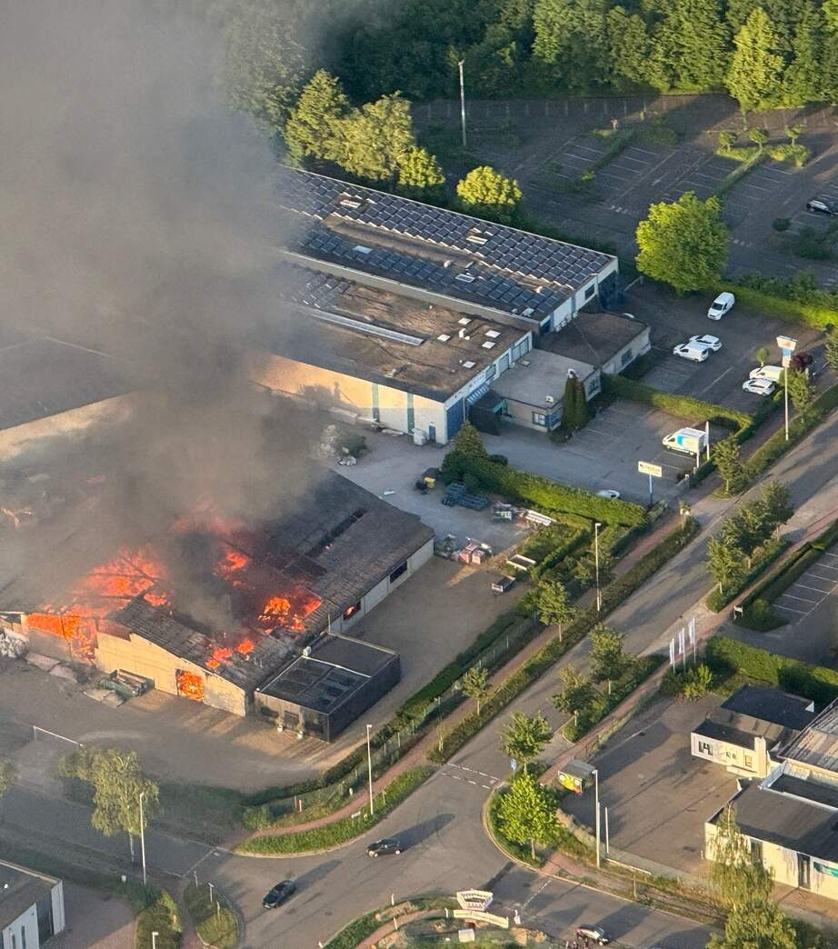
Onderzoek door:
  Arbeidsinspectie
  Parket
  Branddeskundige
  Procureur
  Intern onderzoek
  …………………………
  …………………………
Procureur stelt één of meerdere aansprakelijke in beschuldiging.
(Werkgever, HL, derden, ………….
Strafrechterlijke
aansprakelijkheid
Correctionele rechtbank
Burgerlijkelijke
aansprakelijkheid
Arbeids rechtbank

Slide 29
Vraag verzorgingslokalen.
Zie slides Intern noodplan. Is onderdeel van INP.
RA Eerste hulp van 2011.
RA Eerste hulp van 2024.
In het advies staat dat de dienst AMT SO kan behandelen indien zij beschikken over de nodige uitrusting.
Staf Med is bereid om de middelen ter beschikking te stellen. (hiervoor dienen wel de nodige acties ondernomen te worden)
Het is niet zo dat er een medisch lokaal vrij beschikbaar zal zijn voor iedereen. Dit blijven medische kabinetten voor de artsen en de verpleegkundigen. Verzorging enkel bij hun aanwezigheid.
Het advies is om 3 verzorgingslokalen te voorzien die toegankelijk zijn voor de eerste hulpbieders en die ook gebruikt kunnen worden voor borstvoeding of kolven. Deze lokalen dienen te voldoen aan de minimum vereisten beschreven in de wetgeving en volgens advies van de PAAA.
Eerste hulp is geen curatieve geneeskunde!
Volgens INP versie 2013 zijn er 2 verzorgingslokalen voorzien:
  Blok 1 – vleugel a tegenover desk wachtpersoneel. (Niet conform en momenteel lokaal voor de post)
  Blok 20 wachtlokaal CHARLIE. (Niet conform)

Slide 30
Volgend schema blijft in principe van toepassing.
Het is NIET de bedoeling dat men voor eerste hulp altijd naar de AMT zal gaan.
Dit moeten uitzonderingen blijven.
De nodige procedures dienen uitgeschreven te worden en opgenomen te worden in het onthaalbeleid.
Overleg met Dir AMT is noodzakelijk.
Gaan momenteel niet volledig akkoord.

Slide 31
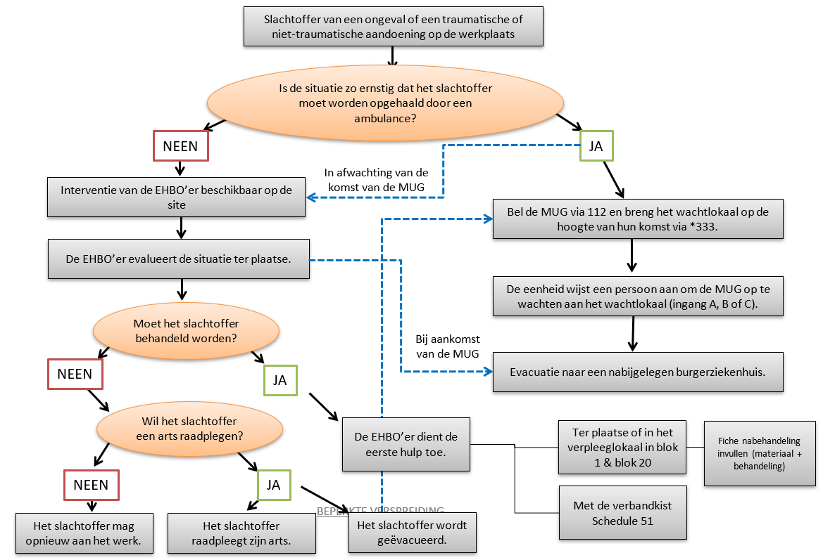

Slide 32
LDPBW 08

Slide 33
Activiteiten LDPBW
Adjt CHOUBANE H.
29 Sep 2025, PA-dag DG H&WB.
Dagelijkse werking SLPPT / LDPBW 08.
SACO, meetings en rondgangen NEW HQ.
Tech BOC / BOC.
Plaatsen meetboom metingen binnenklimaat blok 11 (ACOS IS).
Afwachting verslag DPBW MR.
RA Securityteam werf New HQ. (afgewerkt en overgemaakt)
Visum AMT OK, PA werf OK.
Huidige stand: Vraag advies BOC
Opleiding “RA brand” Veiligheidsinstituut Antwerpen (2de van 2 dagen)

Slide 34
Activiteiten LDPBW 08
1MC DÉPPE Thierry..
  Incidenten en ongevallen.
  Jaarlijkse rondgangen (organisatie en verslagen).
Dagelijkse werking SLPPT / LDPBW

Slide 35
Activiteiten LDPBW 08
Opzoekingen in verband met het welzijn van de werknemers bij de uitvoering van hun werk.
- Regelgeving Welzijn en Preventie, werken met derden.
- Jaarlijkse Rondgangen, zie tabel punt.
- Rondgang werf New HQ.
- DRBS regelgeving.
- Info werking werfverkeer / NEW HQ
- 18 Feb 2026 briefing eenheden PLP en invullen lijst PMGE
- Uitleg INP en RA brand TBOC.
- Opzoeken regelgeving en geven advies betreffende toestand blok 9.

Slide 36
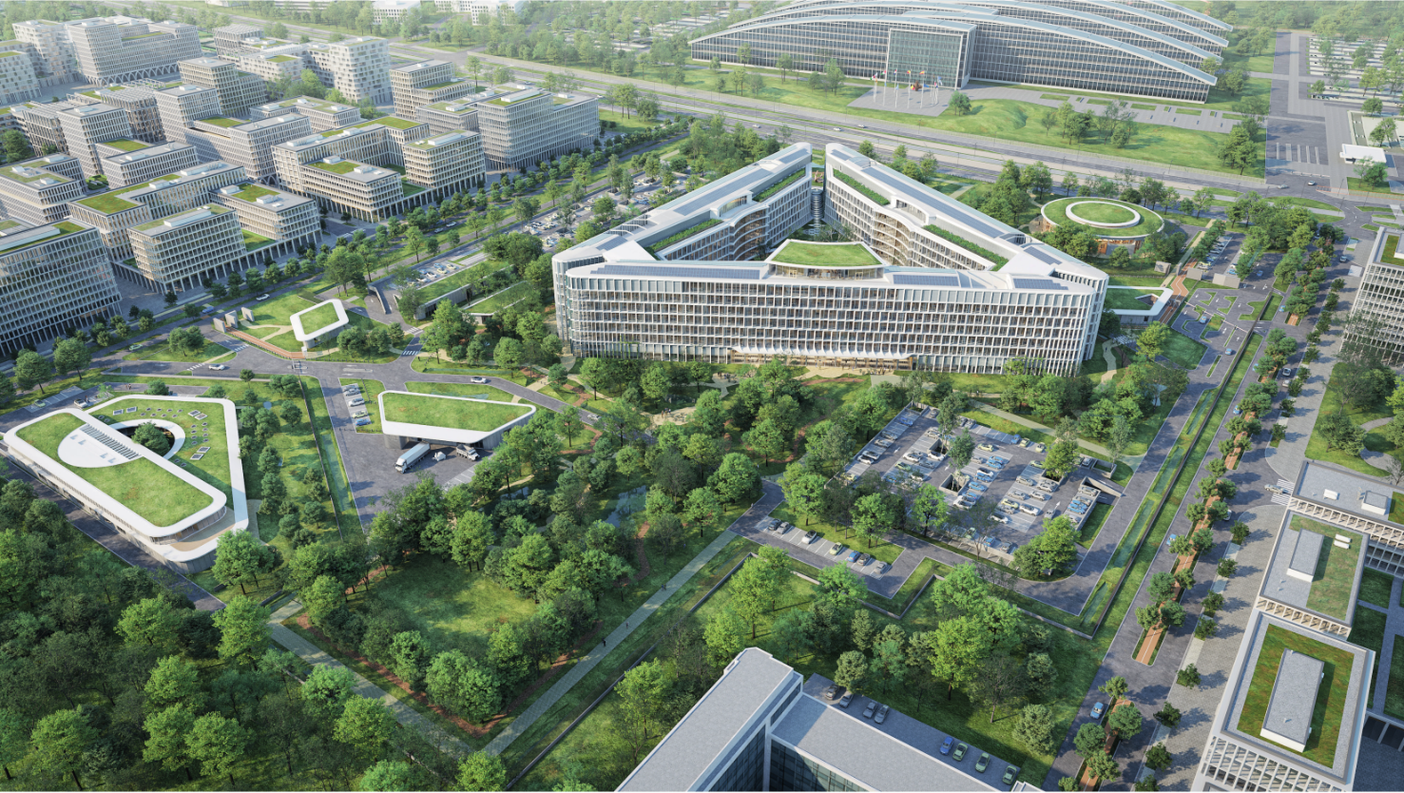
RA Securityteam New HQ

Slide 37
Risicoanalyse Securityteam New HQ. (20260423_26-00058531)
Risicoanalyse Securityteam New HQ Vers 02. (20260601_26-00083906)
Op de bouwwerf New HQ wordt een team, securityteam genoemd in deze analyse, tewerkgesteld die als taak hebben controles op het vlak van security uit te voeren.
Het specifieke aan hun taken is dat ze zelf niet actief meewerken aan de bouw maar wel steeds in de dichte nabijheid van arbeiders staan en midden in de verschillende arbeidsprocessen staan. Hierdoor worden zij mee blootgesteld aan een groot scala aan gevaren en risico’s waaraan de arbeiders zelf zijn blootgesteld zoals: Blootstelling aan chemische en biologische agentia, kankerverwekkende stoffen, werken op hoogte, lawaai, trillingen, verschillende weersomstandigheden, enz…..
Momenteel is men nog bezig met de ruwbouw waardoor we nu niet alle gevaren en risico’s waaraan het personeel zal blootgesteld worden kunnen identificeren. (Blootstelling aan welke gevaarlijke stoffen enz…).

Slide 38
De controles op de bouwwerf zijn visuele controles die uitgevoerd worden tijdens en bij de verschillende arbeidsprocessen. Hiervoor hebben zij toegang tot alle werkzones en bevinden zij zich ook middenin bepaalde arbeidssituaties en, indien nodig, vlak naast de arbeiders zelf. Dit zowel binnen als in open lucht. Voor zones die afgebakend en of afgeschermd zijn dienen zij wel eerst na te gaan of deze veilig betreden kunnen/mogen worden en indien nodig met extra bijkomende PBM/veiligheidsmaatregelen.
Het personeel werkt zowel op de begane grond als op hoogte (op hoogtewerkers, steigers, stellingen, ladders, enz….).
Bij het op hoogte werken is het niet voorzien dat zij hoogtewerkers zullen bedienen of zelf steigers of stellingen opzetten. Het plaatsen van ladders is toegestaan mits vorming werken op hoogte.

Slide 39
  Controle materialen en uitrusting en gebruik RX-scanners.
Bij de controle van materialen en uitrusting zal het personeel ook gebruik maken van RX-scanners. Het inplaatsstellen van de RX-scanners dient nog te gebeuren alsook nadien de voorziene keuringen en de opmaak van een uitbatingsvergunning door ILE (als deze enkel door het Mil Pers gebruikt zal worden).
De analyse over het manueel hanteren van lasten dient ook nog opgemaakt te worden.

Slide 40
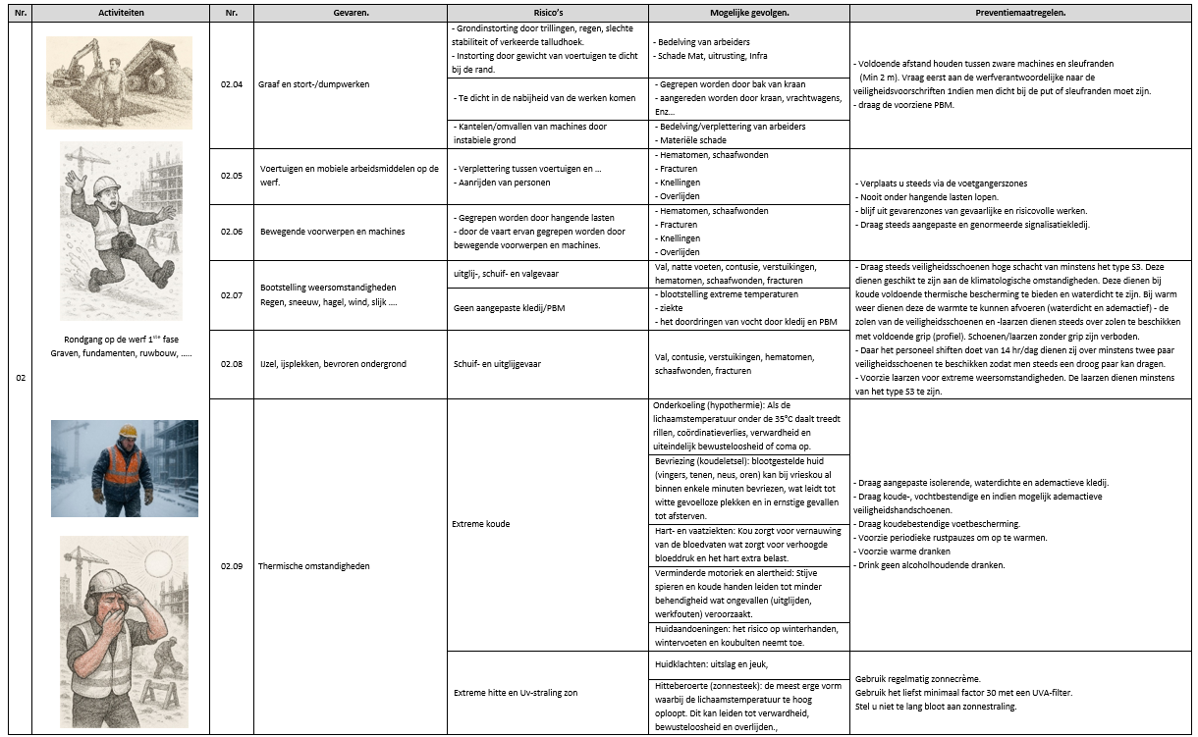
Notes:
De risico inventarisatie en evaluatie werd opgemaakt volgens de kiney methode maar zonder de cijfers of het restrisicocijfer bij toepassing van de preventiemaatregelen.

Slide 41
De geformuleerde adviezen en de geadviseerde persoonlijke beschermingsmiddelen (PBM) en bijkomende uitrusting zijn in de Bijl B en C terug te vinden.
Aan de leden van het BOC en de syndicale afgevaardigden wordt gevraagd om hun advies aan onze dienst over te maken.

Slide 42
Ongedierte KKE

Slide 43
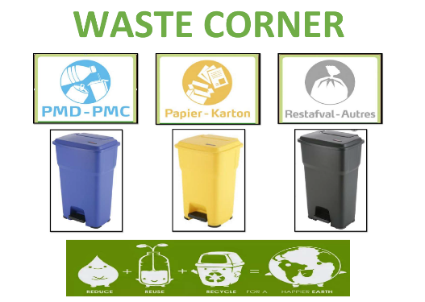
Ongediertebeheer blok 4.
Opvolging door TSS Infra.
Onze dienst heeft (eenmalig) een behoeftebepaling voor inplaatsstelling van afvaleilanden voor de blokken 4A, B, C en D opgemaakt en overgemaakt aan 2de Ech. TSS Infra .
De aankoop van de afvaleilanden werd wegens te hoog budget geweigerd.
Dit punt word door onze dienst voorlopig niet meer opgevolgd.
Onze en deze van de Ter Vet Dst gegeven adviezen blijven voor ons ongewijzigd.

Slide 44
Vestiaire blok 1 – 7de verdiep.
Besproken op TBOC

Slide 45
Voorgaande adviezen.
Risicoanalyse brand KKE blok 1 (2013)
Advies afsluiten 7de verdiep. Indien gebruik 7de verdiep = hoogbouw (gegevens van toenmalig 1RCI die ook de ombouw naar vestiaire verboden heeft.)
7de verdiep is toen volledig leeg gemaakt en afgesloten (sleutelkastje aan de muur voor eventuele evacuatie).
Hoogte vloerniveau 6de verdiep zou 24,24 m zijn volgens RA en 27, 23 m incl. 7de verdiep.
- Compliance analyse betreffende de toepassing van het KB van 14 Mar 2014. (2017)
Veel non-conformiteitenen niet veel aan gedaan.

Slide 46
Huidige stand van zaken.
Vraag om een risicoanalyse op te maken voor een eventuele conforme vestiaire te installeren.
Vraag aan CC Infra, bureel BIM, om ons de nodige gegevens te bezorgen voor het bepalen van de hoogte van het gebouw (WO Nr: 51110669 aan KCQC)
Ontvangst WO werd bevestigd en overgemaakt aan het BIM-bureau van CC Infra).
Van 2de Ech Infra KKE grondplannen en hoogte gekregen (niet het antwoordt van BIM-bureau!)
Volgens deze gegevens zou inclusief het vloerniveau van het 7de verdiep het niet om een hoogbouw gaan.
Ik wacht het antwoordt af van het BIM-bureau.
Hoogtegegevens blok 1. t.o.v. zeeniveau,
Lv.: Stoep | 59,30 m
Niv.: Rez | 60,05 m
Niv.: fini 7 | 83,22 m
Lv.: Dakafwerking | 85,57 m
Lv.: dakafwerking (koepel) | 86,58 m
Hoogtegegevens blok 1. vloerniveau 7de verdiep
Lv.: Stoep | 59,30
Niv.: Rez | 60,05
Niv.: fini 7 | 83,22
Gem borduurhoogte straat 12/15 cm | 0,15 m
Hoogteverschil tussen laagste niveau en vloerniveau 7de verdiep. | 24,07 m

Slide 47
Huidige stand van zaken.
Indien geen hoogbouw zal een nieuwe RA opgemaakt moeten worden (rekening houdend met minstens de geldende regelgeving, de non-conformiteiten en de minimum te weerhouden criteria volgens de CODEX betreffende het welzijn op het werk, boek III, Titel 3 – Brandpreventie op de arbeidsplaatsen.
De start van een nieuwe analyse kan ten vroegste starten op 06 Jul 2026.
Opmerkingen:
  Het Kw en de eenheden zullen hun medewerking moeten geven.
  Het 7de verdiep waar zich momenteel een vestiaire zou bevinden beschikt niet over twee uitgangen daar de deuren naar het dak zijn afgesloten.
  De technische verticale schachten zijn open op het 7de verdiep en de schacht heeft niet op alle plaatsen een RF van 30 min of indien nodig een uur.

Slide 48
Bepalen hoogte gebouw.
De hoogte is, per definitie, de verticale afstand tussen twee referentiepeilen. Hierbij is de afstand die in rekening wordt gebracht deze tussen het laagste peil van de weg die de voertuigen van de hulpdiensten kunnen gebruiken en het hoogste peil waarop zij een interventie kunnen uitvoeren.

Slide 49
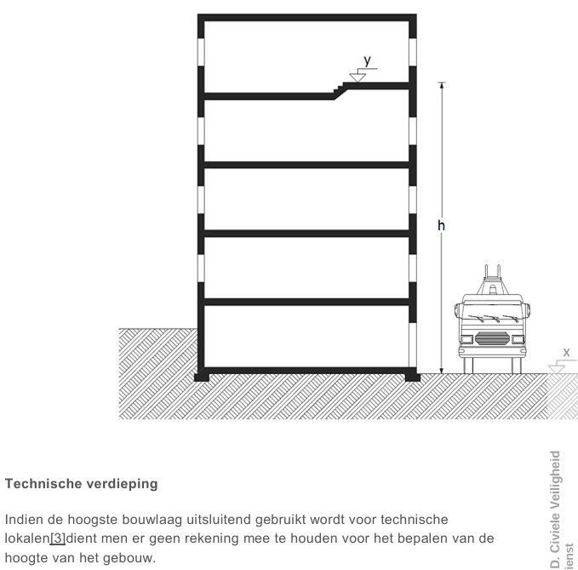
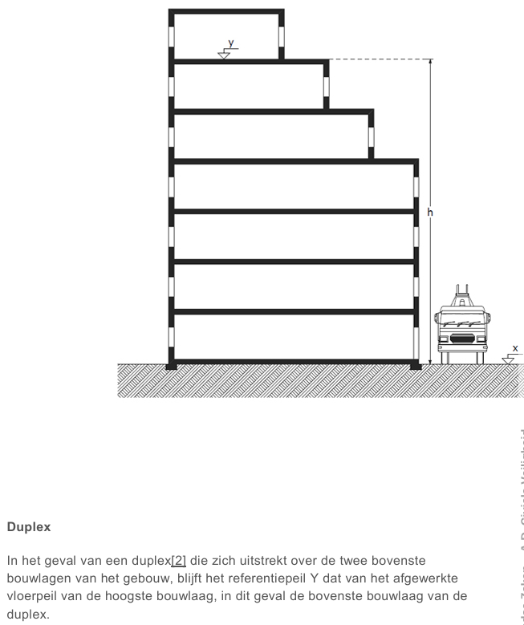

Slide 50
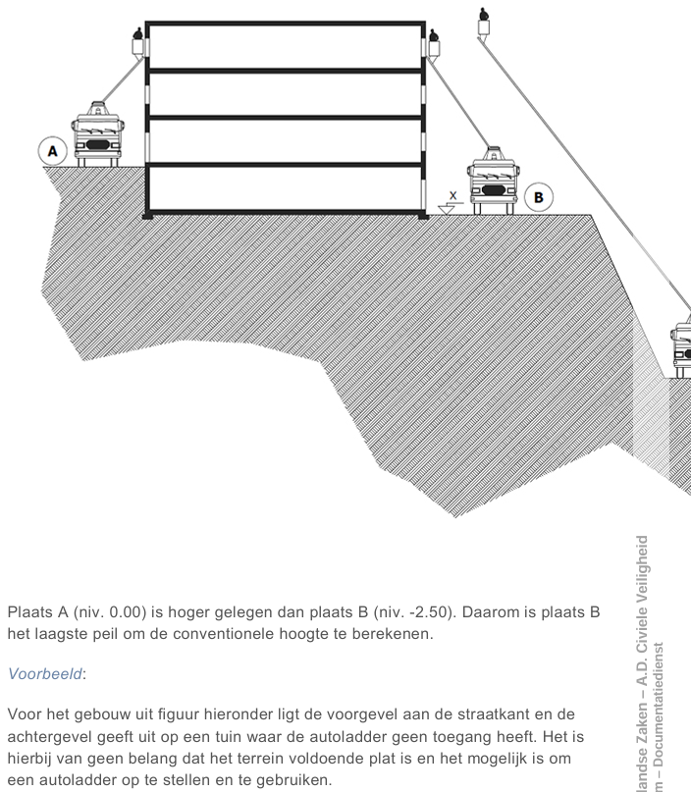

Slide 51
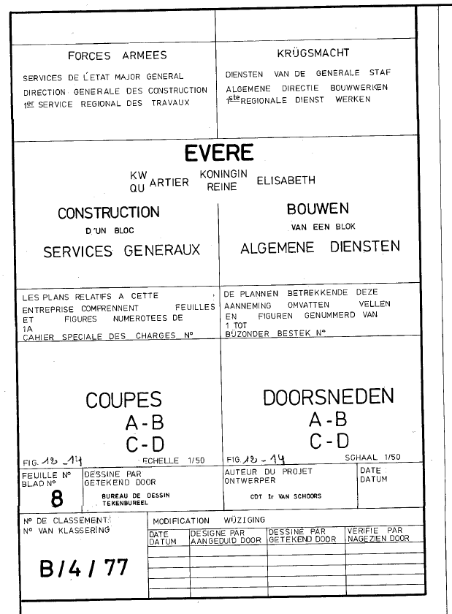

Slide 52
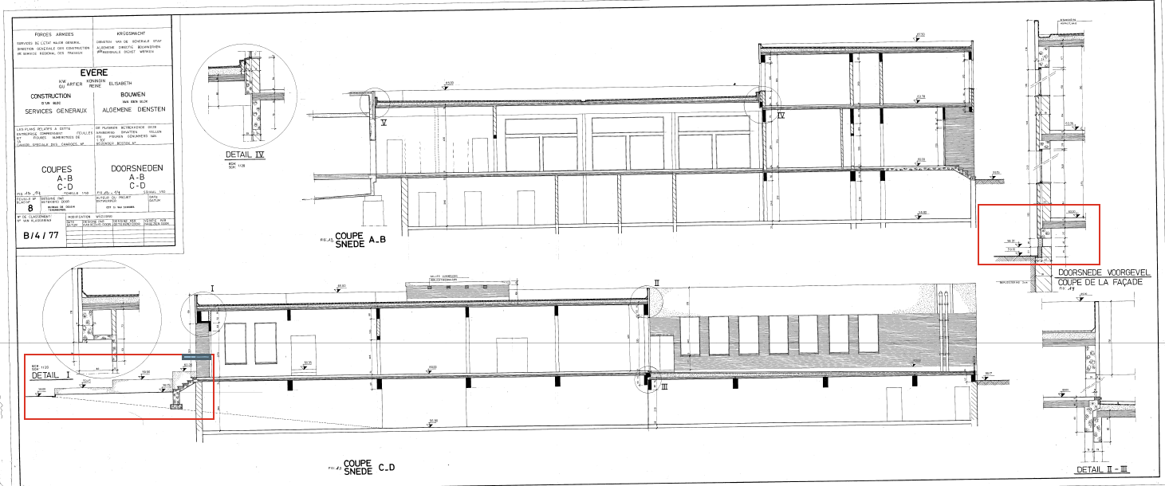
Welk gebouw

Slide 53
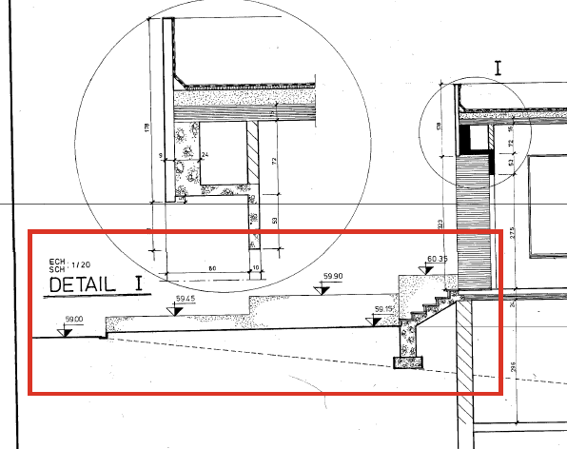
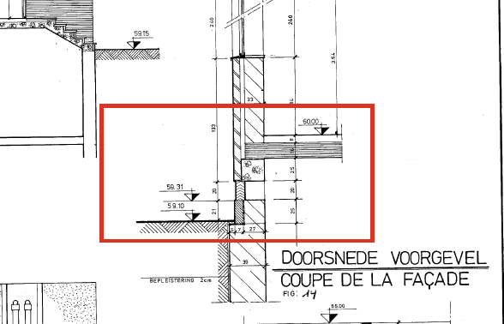
Welk gebouw

Slide 54
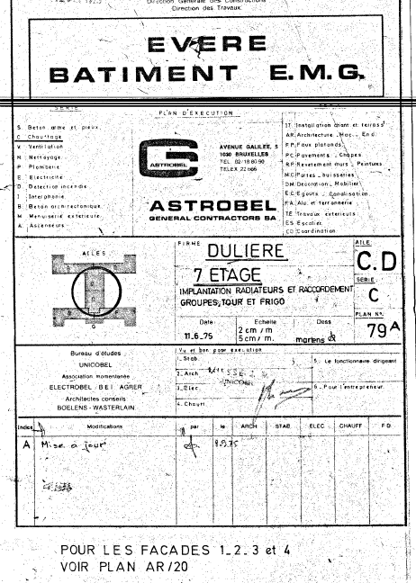

Slide 55
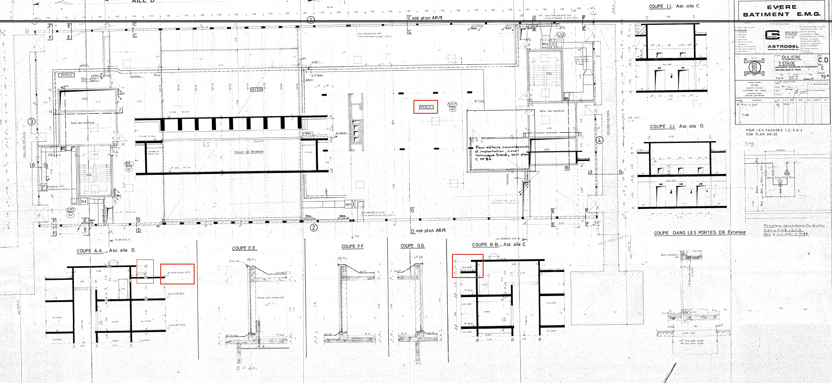

Slide 56
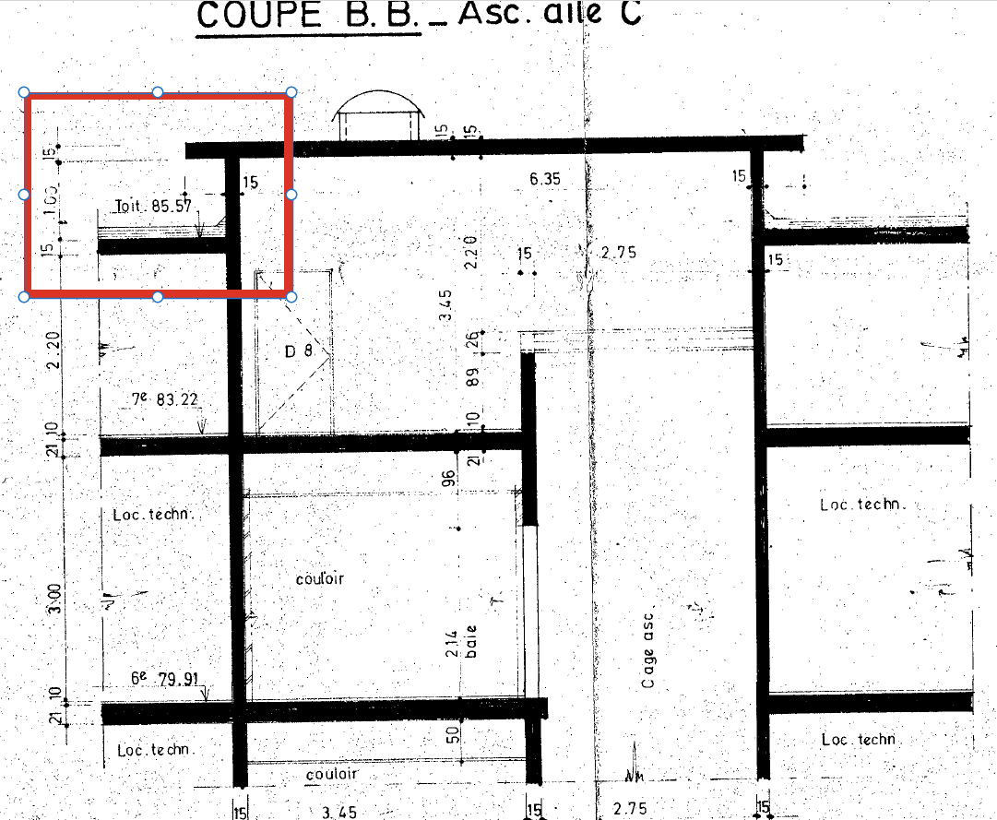

Slide 57
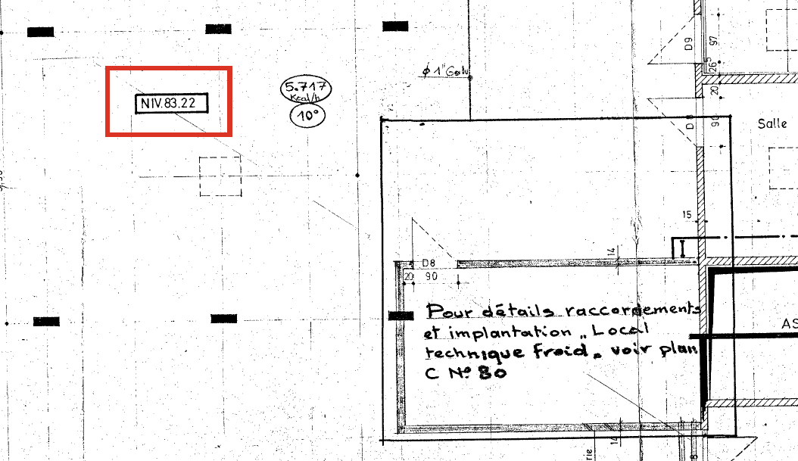

Slide 58
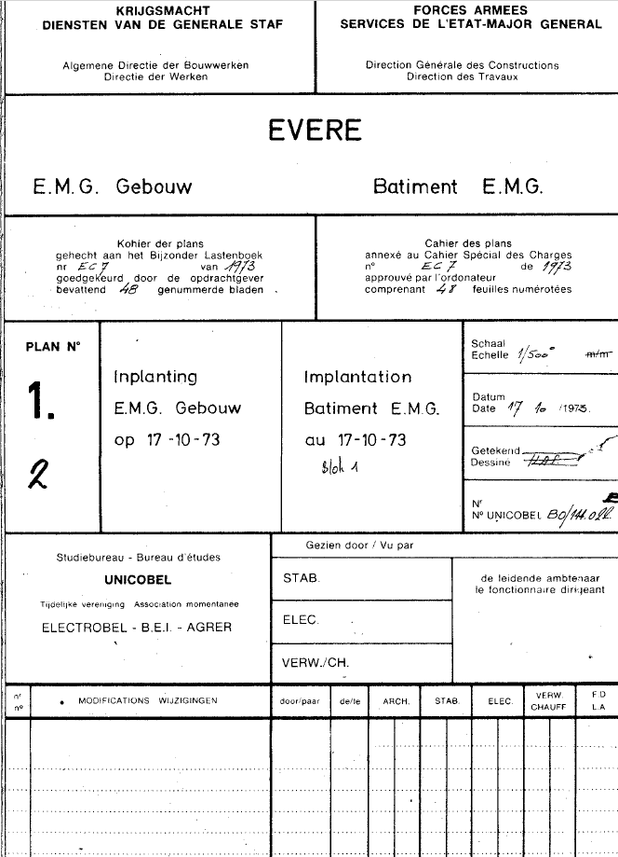

Slide 59
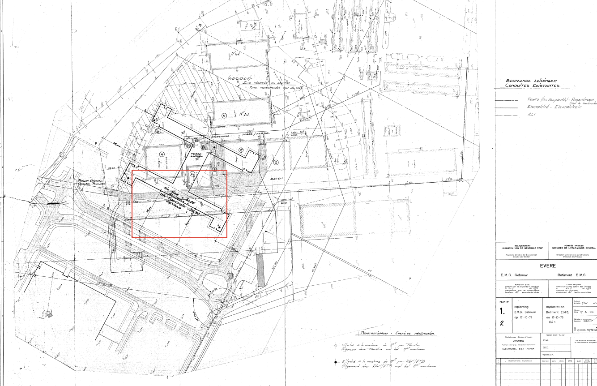

Slide 60
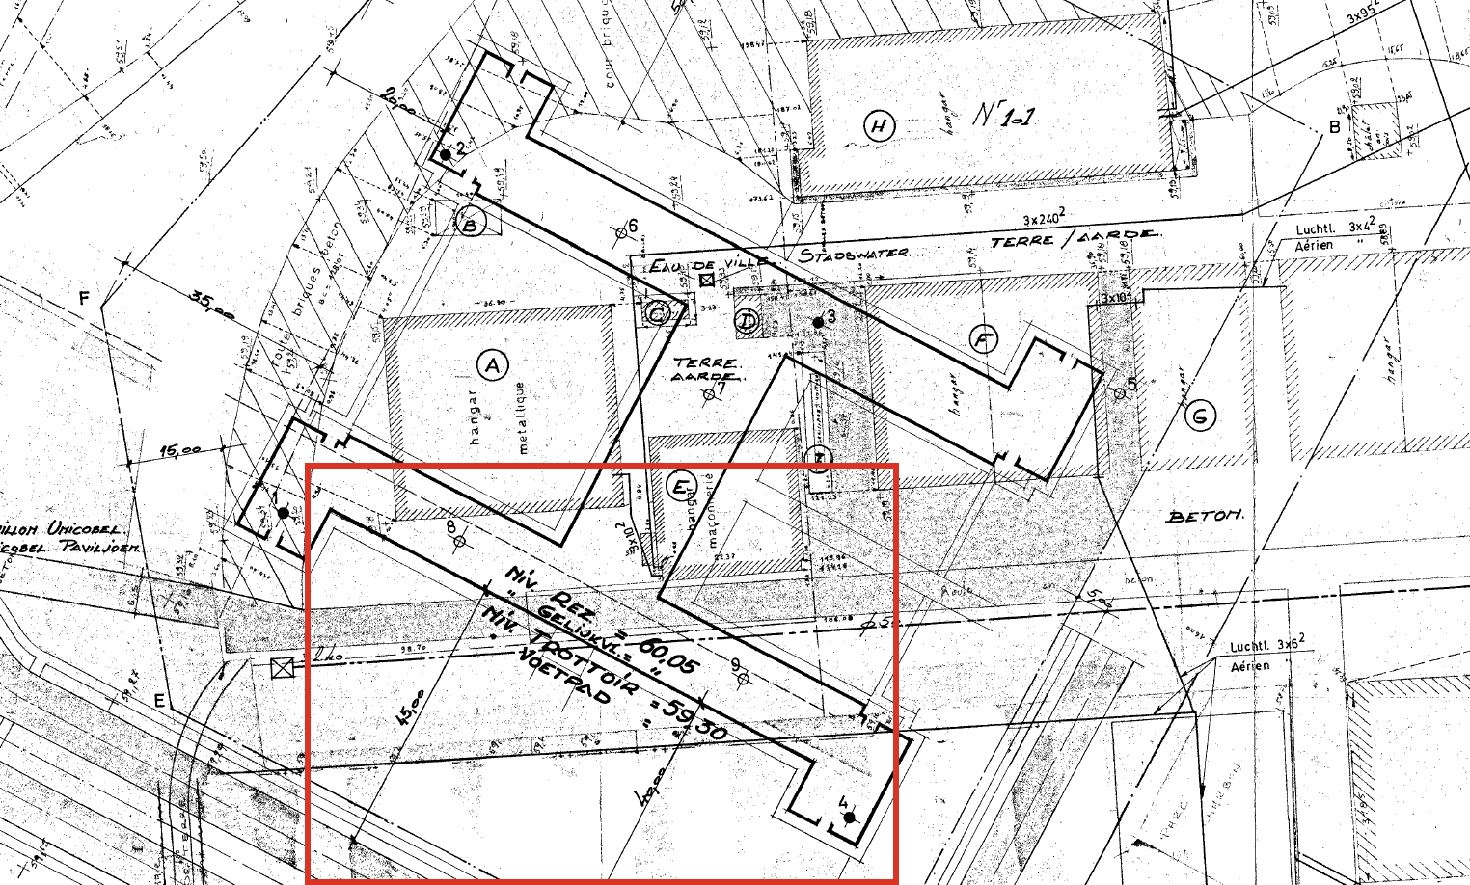

Slide 61
Werd behandeld op TBOC .
Werken zijn aan de gang
Asbestanalyses uitgevoerd
Geen asbest gevonden in de toepassing (isolatie leidingen)
Toestand blok 9 (Verhuis Bn HK)

Slide 62
New HQ Evere.

Slide 63
Impact werken New HQ voor Blok 5.

Slide 64
Werken aansluiting SAL.

Slide 65
Werken omgeving blok 5.
Door geplande, van eind Jun 26 die drie weken zullen duren, werken op het New HQ naast blok 5 zal er ter hoogte van de werken een wegversmalling zijn. De nodige verkeerssignalisatie zal door de werf geplaatst worden.
Er zal een snelheidsbeperking zijn van 30 Km/Hr.
Er wordt gevraagd om hier rekening meet te houden en de verkeersregels en bijkomende veiligheidsvoorschriften te volgen.
Het stuk tussen blok 5 en de sportzaal (blok 8) zal verboden zijn voor voetgangers. Deze dienen via het heliplatform te gaan.

Slide 66
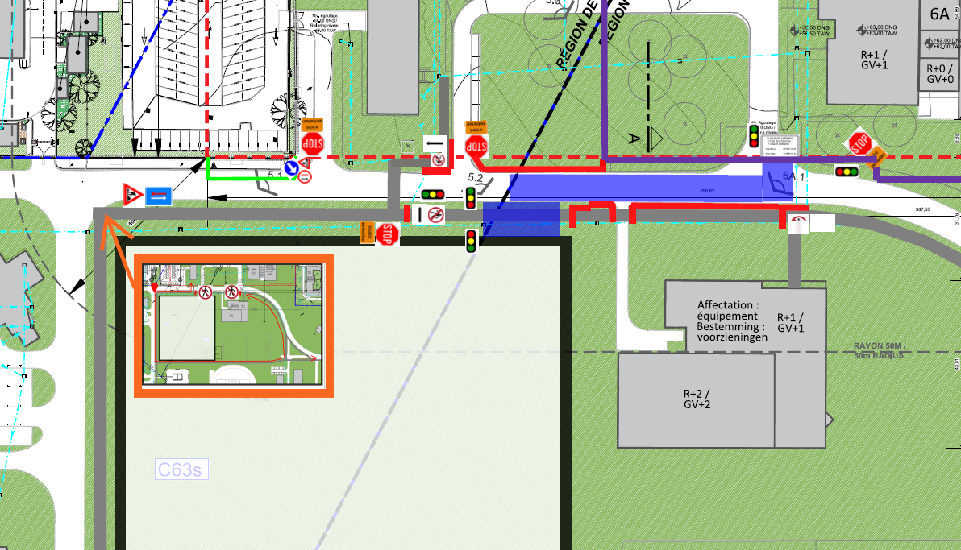
Groene lijn = wegversmalling (1,5 m, beschikbare strook 6 m)
Verbod voetgangers tussen blok 5 en blok 8
Snelheidsbeperking 30 Km/Hr
Plaatsen van signalisatie en verkeerslichten
De signalisatieborden, zie volgende slides, dienen nog steeds geplaatst te worden!

Slide 67
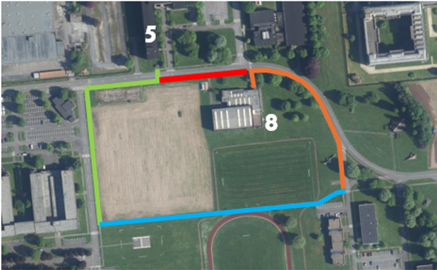

Verboden toegang voor voetgangers uitgezonderd voor blok 5.
- Bord wordt geplaatst ter hoogte van blok 4 en helihaven.

Slide 68
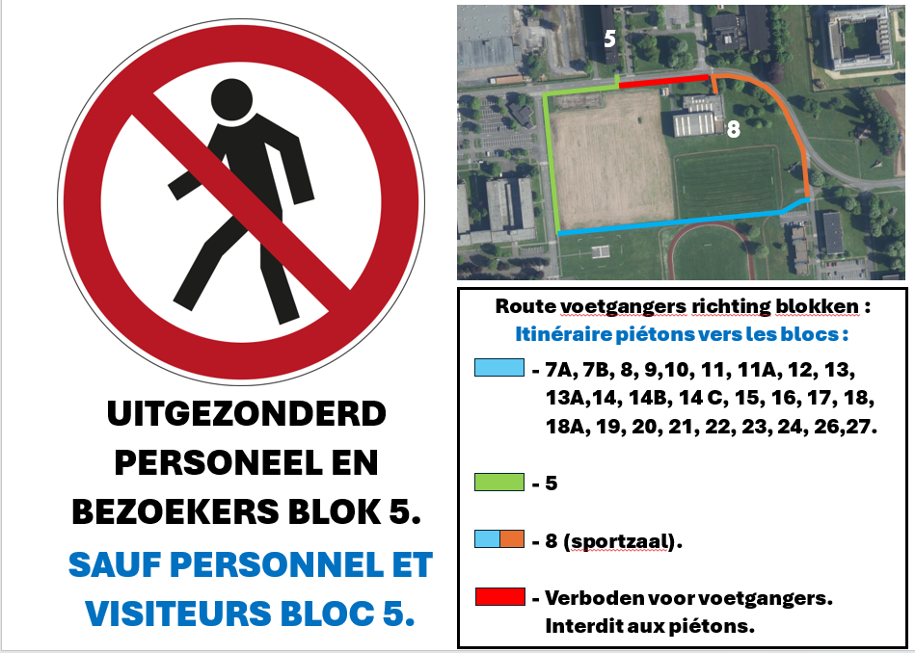

Slide 69
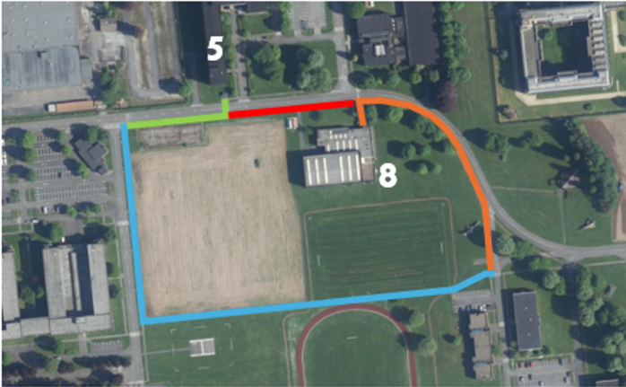
Verboden toegang voor voetgangers uitgezonderd voor blok 5.
- Bord wordt geplaatst ter hoogte van kruispunt hoofdweg en we gate BRAVO.

Slide 70
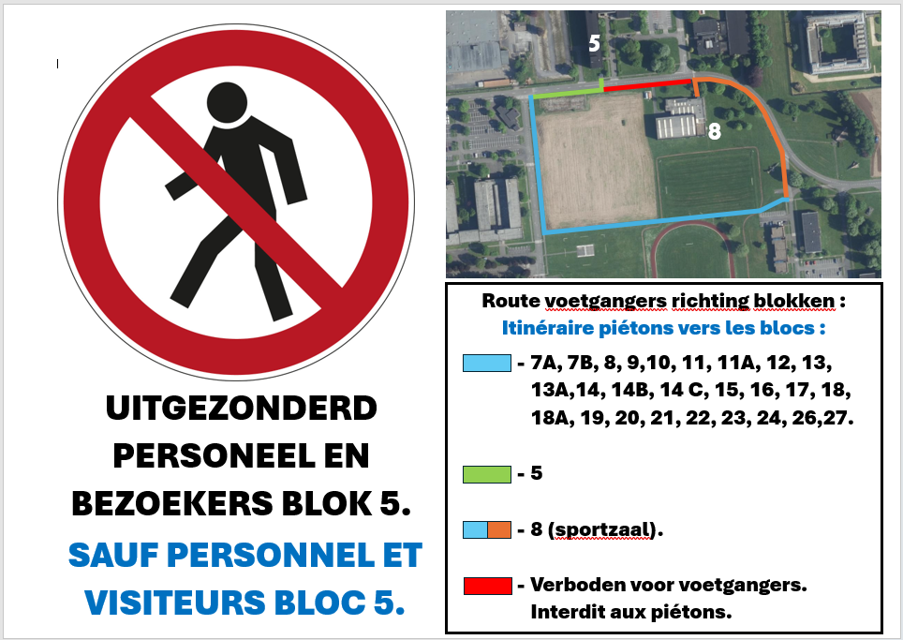

Slide 71
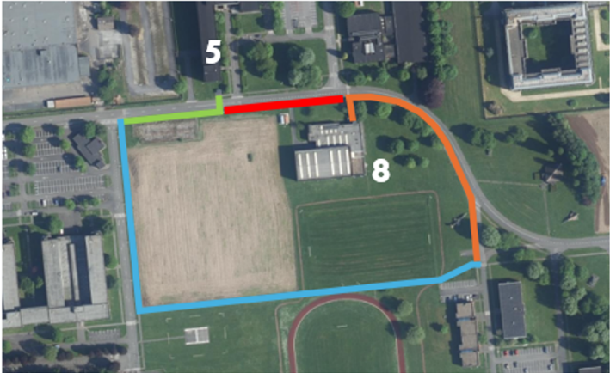
Verboden toegang voor voetgangers uitgezonderd voor blok 8 (sportzaal).
Bord wordt geplaatst ter hoogte blok 7B en weg helihaven en ter hoogte van hoofdweg en kruising weg blokken 10, 12 en 11.

Slide 72
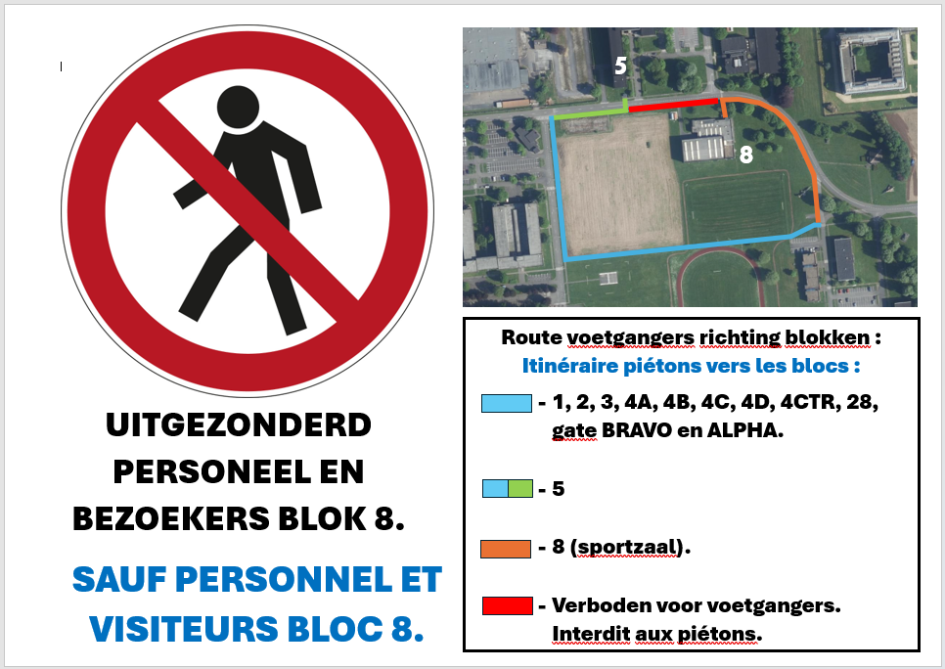

Slide 73
Uitgevoerde werken blok 5.
Afbraak luifel ingang blok 5 (aan cafetaria)
Verwijderen van raam (bureel wordt ingang)
Verwijderen van asbesthoudend materiaal (vensterbank en dichting raam) via procedure eenvoudige handelingen.
Plaatsen van 2 nieuwe ingangsdeuren.
Plaatsen laadpalen voor twee voertuigen.
Verplaatsen van bovengrondse hydrant.
Plaatsen van een fietsstalling.

Slide 74
Doc betreffende de werken aan blok 5 . Staan ook op DOCCOM.
Procedure aanpassingen in en rondom gebouw 5 in functie van bouw OC
Werkplan
Analyseverslag luchtmetingen tijdens werken
Aanpassing asbestdossier nieuwe toepassing blok 5
Ctl verslag asbestinventaris 2025
Analyseverslag nieuwe toepassing
Doc betreffende de werken. (staan ook op doccom)

Slide 75
In-/uitgangen en Nooduitgang blok.
De verzamelzone op de werf voor het personeel dat de nooduitgang van blok 5A gebruikt is terug toegankelijk. Deze procedure is nu van toepassing.
De twee hoofd in- en uitgangen van blok 5 zijn definitief gesloten en kunnen niet meer gebruikt worden. De twee nieuwe in- en uitgangen bevinden zich aan de linker zijde van blok 5.
De zone waar zich de oude in- en uitgangen bevonden is nu afgesloten en behoort nu tot de werf. Deze is niet meer toegankelijk voor het personeel van het KKE.
De buiten hydrant die zich voor de c vleugel van blok 5 bevindt zal afgekoppeld worden en verplaatst worden naar de linkerzijde (C-vleugel van het gebouw).
Er is vanaf nu een andere evacuatieprocedure. De briefing werd door DG MR C&I gegeven aan het personeel van blok 5.

Slide 76
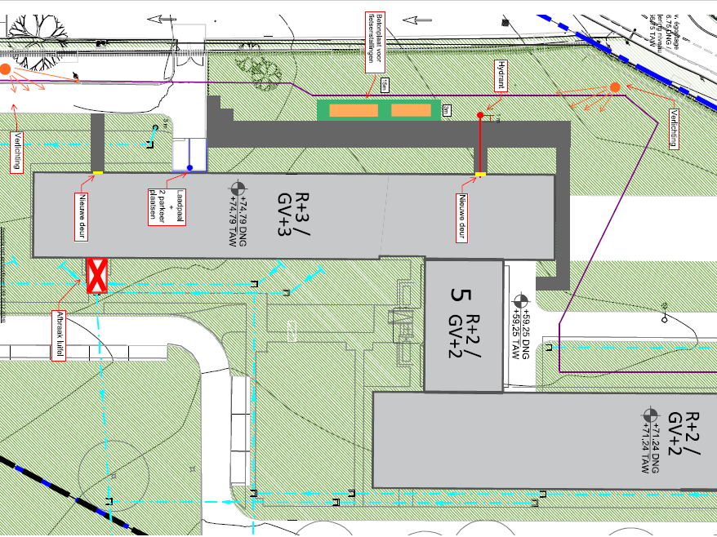

Slide 77
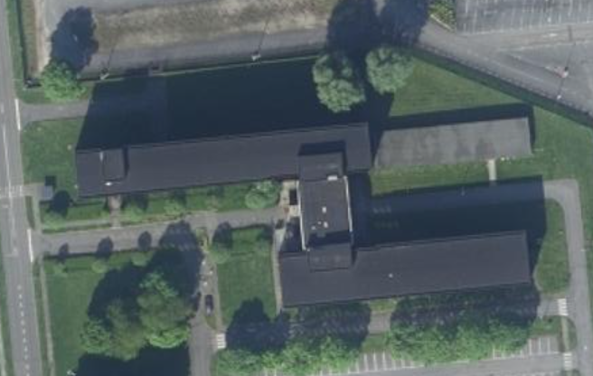
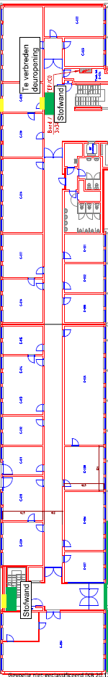

- Verwijderen raam
- Plaatsen deur
- Verwijderen asbesthoudend Mat (gebonden
asbest , eenvoudige handelingen)
- Plaatsen deur
Afbraak Luifel

Slide 78
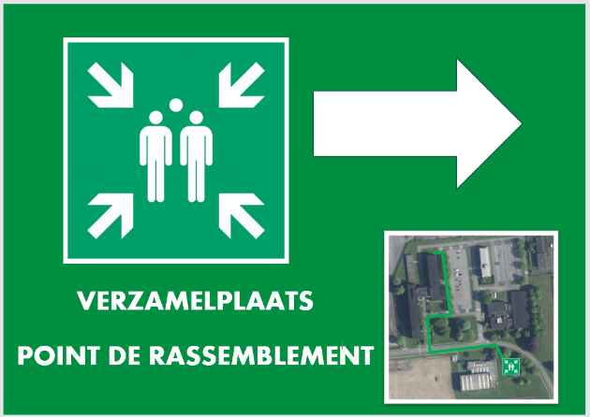
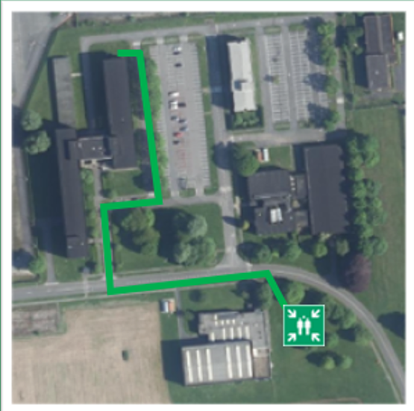
Evacuatiewegen 1ste fase.
Signalisatiebord evacuatieweg rechtstreeks naar verzamelzone blok 8.
Vanaf begin Jan 26, indien nodig ook via de werf.
Procedure moet gekend zijn in blok 5.
Plaats van het bord

Slide 79
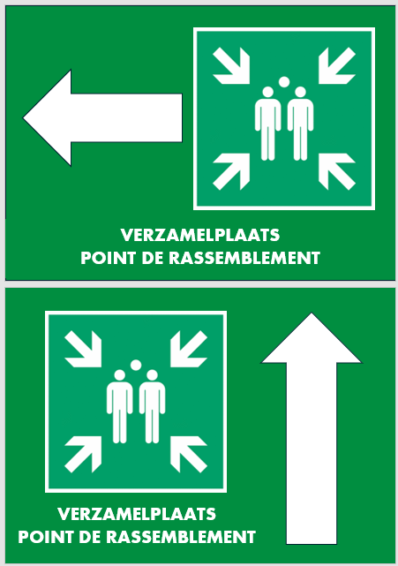
Evacuatie 2de fase.
Vanaf de tweede fase zal de evacuatie via de nooduitgang steeds via de werf verlopen.
Het personeel evacueert via de voorziene procedure naar de verzamelzone op de werf.
Vanaf de werf zal het personeel onder begeleiding van Pers van de werf naar het KKE begeleid worden. Het werk op de werf wordt op dit moment stilgelegd.
Aan de omheining richting poort werf.
Op de poort richting werf.

Slide 80
Grondverplaatsing van KKE naar New HQ.
Er dient rekening gehouden te worden met mogelijk grondverplaatsing tussen het KKE en de werf New HQ.
In principe is er momenteel geen grondverplaatsing voorzien.
Het kwartier zal in geval van een grondverplaatsing de eenheden op de hoogte brengen.

Slide 81
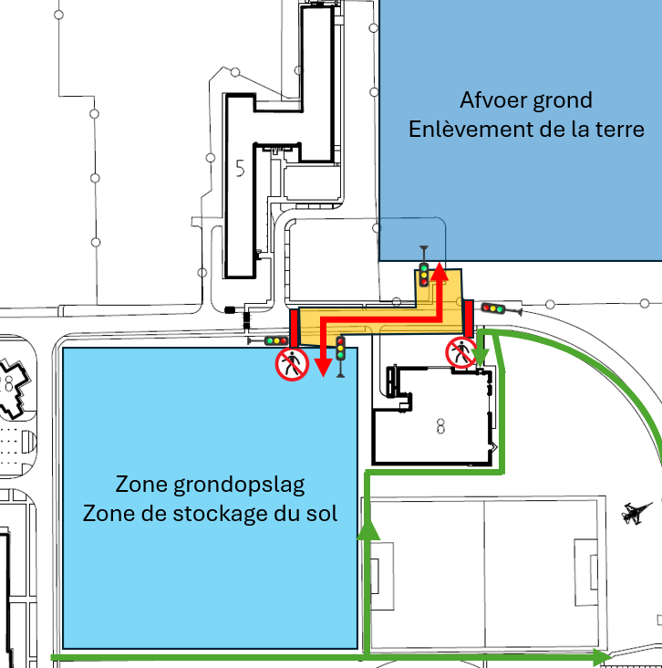
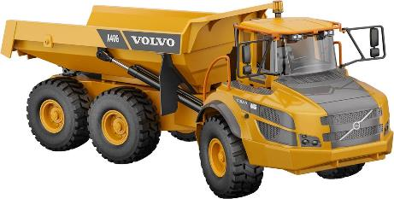

Slide 82
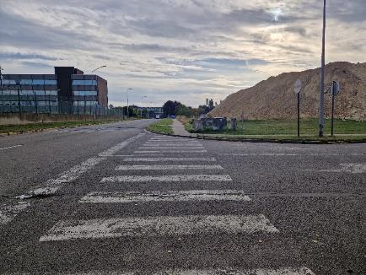
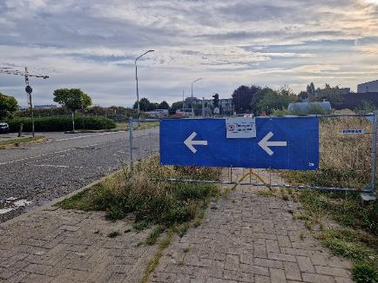
Huidige signalisatie.
Ter hoogte van weg in gang Bravo en hoofdweg blok 5, 4 en plaats grondopslag.
Geen signalisatie voorzien.
Ter hoogte van zebrapad naar blok 5.
Kleine en van op afstand niet goed zichtbare signalisatie (pijlen zeer duidelijk maar pictogram “Verboden voor voetgangers” niet.
Verkeerslichten.

Slide 83
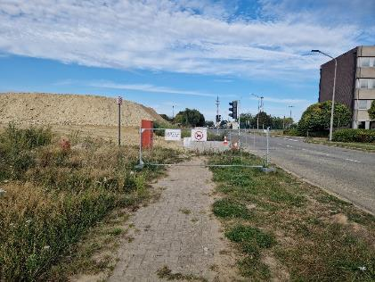
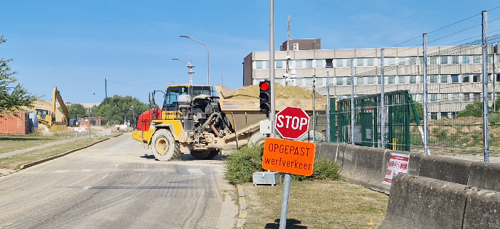
Huidige signalisatie.
Signalisatie ter hoogte blok 5. Voorbij de hoofdingang. Zou beter geplaatst worden juist voorbij de hoofingang.
Signalisatie ter hoogte in-uitgang werf.

Slide 84

Opmerking: er is geen stopstreep voorzien.

Slide 85


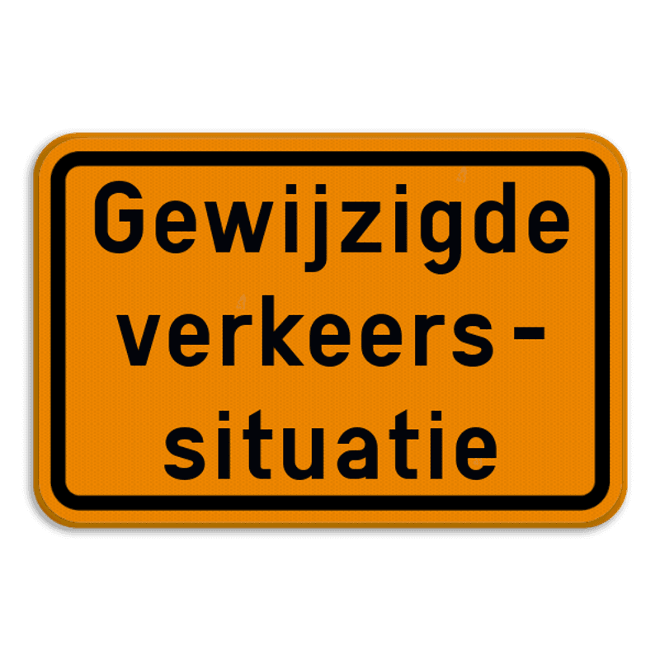
Advies.
Bijkomende signalisatie die duidelijk zichtbaar is voor alle weggebruikers, en die in de wetgeving voorzien is, plaatsen. En dit ook reeds aan de kruispunten voor het stuk weg werfverkeer.
Uitgezonderd
bezoekers sportzaal
Uitgezonderd
personeel blok 5
Kruispunt voor
sportzaal
Kruispunt voor
Blok 5
Kruispunt voor
Voor werf

Slide 86
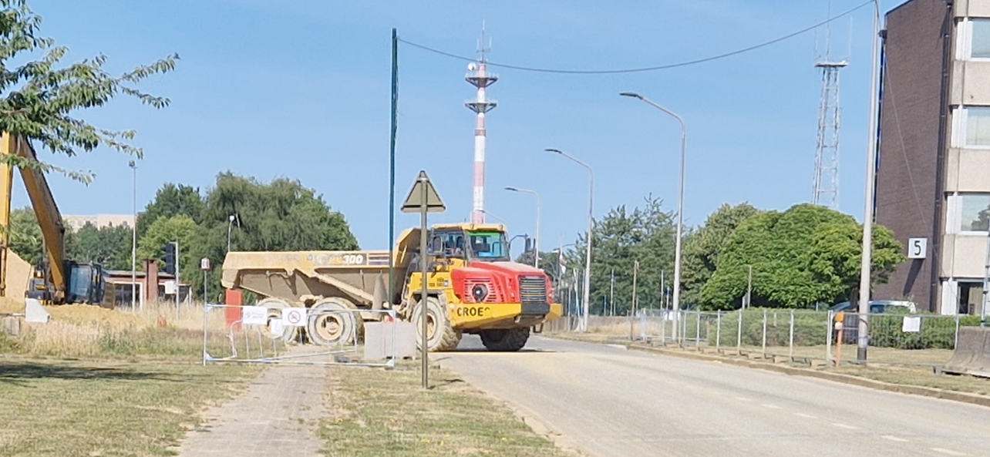

Slide 87
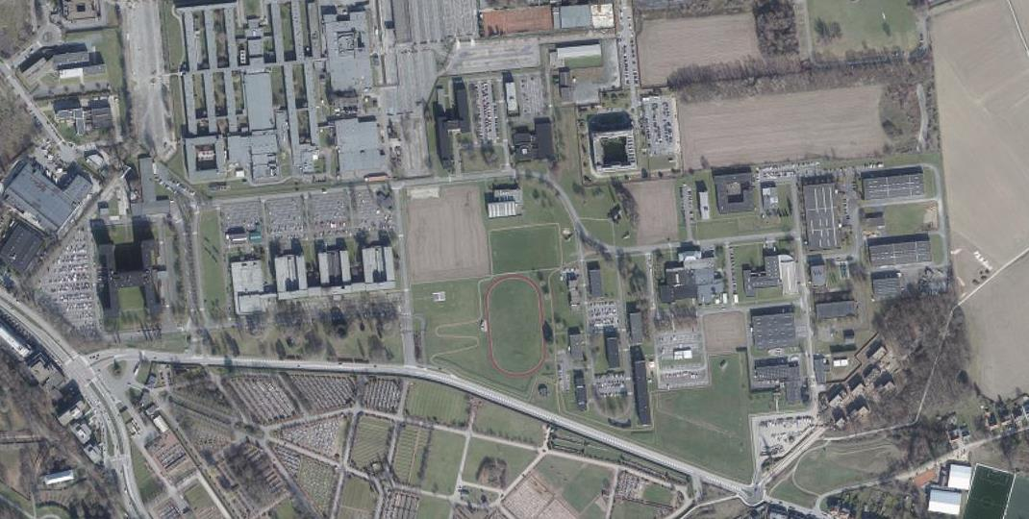




New KKE
Dump aarde op
maisveld start
rond midden
April 25
Gate ALPHA
Gate BRAVO
Gate CHARLIE

Slide 88
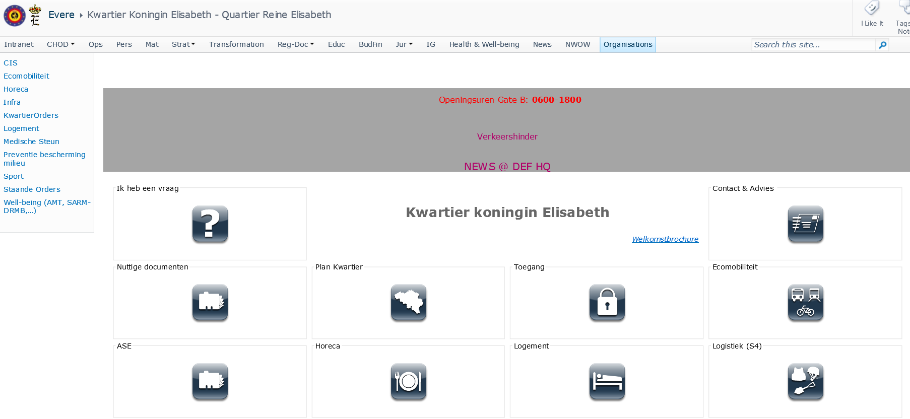
Geen eyecatcher

Slide 89
Nota VCHOD werkpost- en functiefiches.
Ref: - Nota CHOD Nr 25-00078688 van 26 Jun 2025 – Functie- en werkpostfiches zijn de samenvatting van
individuele RA op het gebied van welzijn op het werk.
- ACWB-GID-WRKPR-006 – Richtlijnen voor het opstellen van de werkpostfiche.
- ACWB-GID-WRKPR-004 - Richtlijnen voor het opstellen van functiefiches.
LDPBW 08:
  geen zicht op de bestaande functie- en werkpostfiches.
  Voorlopig geen lijst van de eventueel door gemaakte RA van de werkpostfiches
  De LDPBW heeft een vragenlijst opgemaakt.
  Aanvang 2026 zal deze verspreid worden en zal er een briefing gegeven worden
Tijdens het Tech BOC werd de vragenlijst voorgesteld.

Slide 90
Inventarislijst van de producten met gevaarlijke eigenschappen.
Er wordt vanuit de IDPBW een onderzoek gedaan naar bepaalde gevaarlijke producten.
Het gaat over de producten die de volgende stoffen bevatten:
Carcinogene producten (H350 en H351),
Mutagene producten (H340 en H341),
CMR (H360 en H362),
Producten die de vruchtbaarheid of het ongeboren kind kunnen schaden (H361),
SVHC,
Producten die de stof Diisocyanaat bevatten (zie rubriek 1 en 3 van de SDS)
De eenheden dienen een inventarislijst van de producten waarover de eenheid beschikt op te maken.
(Template nieuwe inventarislijst)
De LDPBW zal, indien nodig, hier ook een vragenlijst voor opstellen zodat men de huidige situatie kan zien.
Opmerking: Dit thema is zeer belangrijk daar zonder deze lijst en het beschikken over de recentste SDS nodig zijn voor de correcte opmaak van de werkpostfiches, functiefiches en de lijsten AMT

Slide 91
Gemelde incidenten & Ongevallen
betreffende het 4de trimester 2025.
  Zeer ernstig arbeidsongeval: 0
  Ernstig arbeidsongeval: 0
  Arbeidsongevallen ≥1 dag AGR 2
  Waarvan met <1 dag AGR: 2
  Arbeidsongevallen
  Arbeidswegongevallen: 9
  Schadeongeval: 0
  Verkeersongeval: 2
  Onwel worden 0
  Totaal incidenten: 14
Notes:
Alleen AO in volgende slides.
Alle AO en verkeersongevallen tonen of enkel deze vanaf aantal dagen AGR en/of hoge schade

Slide 92
Arbeidsongeval met AGR.
ACOS R&O: 8-2026-32748
Datum: 05/02/2026
Beschrijving ongeval:
Voet omgeslagen tijdens het lopen op de finse piste in Evere (piste in slechte staat met putten).
Letsel: avulsiefractuur laterale malleolus rechts
AGR: 14
Preventiemaatregel: Geen specifieke maatregel.

Slide 93
Arbeidsongeval met AGR.
DG H&WB: 08-2026-32700 (Top sporter)
Datum: 07/03/2026
Beschrijving ongeval:
Accident lors de la compétition sportive sur circuit court à Bornio Italie le 07/03/2026.
Letsel: Snijwonde bovenbeen (15cm) + contractuur lumbale wervelzuil.
AGR: 7
Preventiemaatregel: Geen specifieke maatregel.

Slide 94
Overzicht ongevallen militaire specifiteit - 2026 1ste Trim

Slide 95
Eenheid | Sport | Dodelijke sport | Oef&Man | Dodelijke Oef&Man | Ops | Dodelijke Ops
ACOS IS | 0 | 0 | 0 | 0 | 0 | 0
ACOS R&O | 1 | 0 | 0 | 0 | 0 | 0
ACOS STRAT | 0 | 0 | 0 | 0 | 0 | 0
ACOS TrFmn | 0 | 0 | 0 | 0 | 0 | 0
DG H&WB | 1 | 0 | 0 | 0 | 0 | 0
Bn HK Sf St KKE | 0 | 0 | 0 | 0 | 0 | 0
CC Infra | 0 | 0 | 0 | 0 | 0 | 0
Staf AIR | 0 | 0 | 0 | 0 | 0 | 0
Staf LAND | 0 | 0 | 0 | 0 | 0 | 0
Staf MED | 0 | 0 | 0 | 0 | 0 | 0
DG BudFin | 0 | 0 | 0 | 0 | 0 | 0
DG Strat COM | 0 | 0 | 0 | 0 | 0 | 0
DG HR | 0 | 0 | 0 | 0 | 0 | 0
DG Jur | 2 | 0 | 0 | 0 | 0 | 0
DG MR | 0 | 0 | 0 | 0 | 0 | 0
DG MR C&I | 0 | 0 | 0 | 0 | 0 | 0
DG MR MP | 0 | 0 | 0 | 0 | 0 | 0
DG MR Sys | 0 | 0 | 0 | 0 | 0 | 0
IG - ILE | 0 | 0 | 0 | 0 | 0 | 0
CIDMAT | 0 | 0 | 0 | 0 | 0 | 0
UB Def Det EVERE | 0 | 0 | 0 | 0 | 0 | 0
Kab CHOD | 0 | 0 | 0 | 0 | 0 | 0
NKD/CND | 0 | 0 | 0 | 0 | 0 | 0
Staf NAV NPS | 0 | 0 | 0 | 0 | 0 | 0
BE Part FINABEL | 0 | 0 | 0 | 0 | 0 | 0
LDPBW 08 | 2 | 0 | 0 | 0 | 0 | 0
Notes:
In totaal. AO Incl zonder AGR

Slide 96
Gedetailleerde ongevallencijfers
1ste Trim 2026.

Slide 97
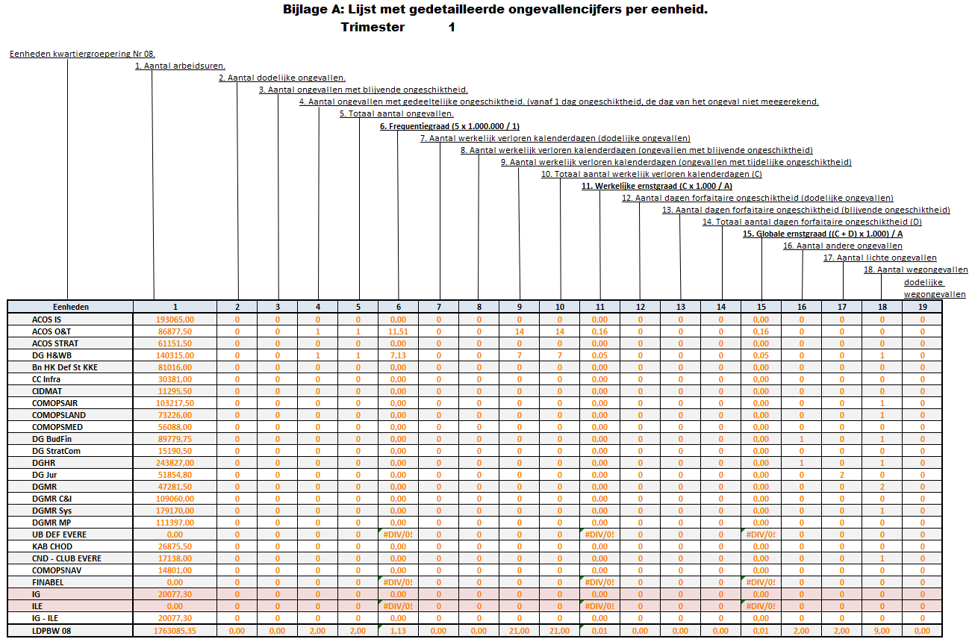
Aantal AO met gedeeltelijke ongeschiktheid: 2
Verloren kalenderdagen van AO: 21
Aantal forfaitaire dagen: 0
Aantal lichte AO: 2
Aantal AWO: 8
Aantal AWO met de dood tot gevolg 0
Frequentiegraad: 1,13
Ernstgraad: 0,01
Globale ErnstGraad: 0,01

Slide 98
Aantal AO met gedeeltelijke ongeschiktheid: 2
Verloren kalenderdagen van AO: 100
Aantal forfaitaire dagen: 0
Aantal lichte AO: 2
Aantal AWO: 8
Aantal AWO met de dood tot gevolg 0
Frequentiegraad: 1,19
Ernstgraad: 0,06
Globale ErnstGraad: 0,06

Slide 99
Evolutie Frequentiegraden (Fg).
2014 - 2026
Notes:
Fg (Frequentiegraad)
- Als Fg = X komt X overeen met het aantal arbeidsongevallen per jaar op ongeveer 600 werknemers
AO met minstens 4 dagen AGR
- Fg = 100 komt overeen met:  1 op 6 werknemers heeft jaarlijks een arbeidsongeval;
● 100 arbeidsongevallen in loopbaan van 15 werknemers;
● 7 arbeidsongevallen per werknemer in loopbaan van 40 jaar
Egw (Werkelijke ernstgraad)
- Egw = 1 komt overeen met : 1,5 dagen afwezigheid per jaar voor alle werknemers.

Slide 100
Notes:
Fg (Frequentiegraad)
- Als Fg = X komt X overeen met het aantal arbeidsongevallen per jaar op ongeveer 600 werknemers
AO met minstens 4 dagen AGR

Slide 101
Evolutie ernstgraden (Eg).
2014 - 2026

Slide 102
Ernstgraad (Eg)

Slide 103
Evolutie Globale ernstgraden (Geg). 2014 - 2026

Slide 104
Notes:
GEg (Globale ernstgraad)
- Egw = 1 komt overeen met : 1,5 dagen afwezigheid per jaar voor alle werknemers.

Slide 105
Evolutie Arbeidswegongevallen.
2014 - 2026

Slide 106
Notes:
In het jaarverslag zijn de getallen betreffende de arbeidswegongevallen met de dood tot gevolg foutief.
Deze zijn voor alle jaren 0

Slide 107
Evolutie arbeidswegongevallen met
de dood tot gevolg. 2014 - 2026

Slide 109
Evolutie AO met AGR.
2014 - 2026

Slide 111
Evolutie dagen AGR van AO.
2014 - 2026

Slide 113
Opmerking betreffende de melding van incidenten en ongevallen.
De laatste tijd stellen we vast dat de procedure betreffende de melding en de procedures betreffende de behandeling van incidenten en ongevallen niet gekend is.
Meldingen te laat
Verkeerde Doc
Onvolledige dossiers
………………………..
De LDPBW zal trachten (indien de ons beschikbare tijd het toelaat) om in 2026 een briefing te organiseren voor alle actoren die hiermee betrokken zijn.

Slide 114
Dienstmailbox
Gelieve alle mails die niet persoonlijk zijn gericht te mailen naar de dienstmailbox namelijk
DGHWB-SLPPT08-EVERE@mil.be

Slide 115
Herverdeling taken PA LDPBW-08.
WORDT HERZIEN!!!

Slide 116
Vragen?

